Slide 1
线性代数 （00）
Linear Algebra
李景涛
lijt@fudan.edu.cn

Slide 2
课程简介
主讲老师: 李景涛
E-Mail: lijt@fudan.edu.cn
Phone: 13764616433
Office: 江湾校区X2楼A7025
研究方向：物网接口、计算机网络、网络安全

Slide 3
助教
 | 手机 | 邮箱
李美玲 | 19821118237 | mlli20@fudan.edu.cn
蒋维康 | 18720680221 | 20210240030@fudan.edu.cn
郑泽宇 | 19821226086 | zeyuzheng19@fudan.edu.cn

Slide 4
上课时间
时间
  周一和周三：上午1-2节；
  每周四个课时
    习题课与内容讲授灵活安排
  H3306
作业: Part-time

Slide 5

教材和参考书
同济大学数学系.
线性代数（第6版）
高等教育出版社

Slide 6
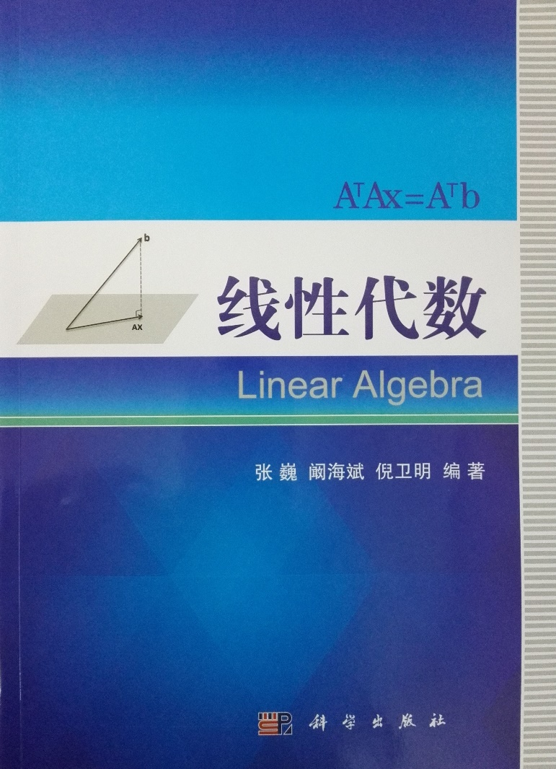
教材和参考书
张巍, 阚海斌, 倪卫明
线性代数
出版社：科学出版社

Slide 7
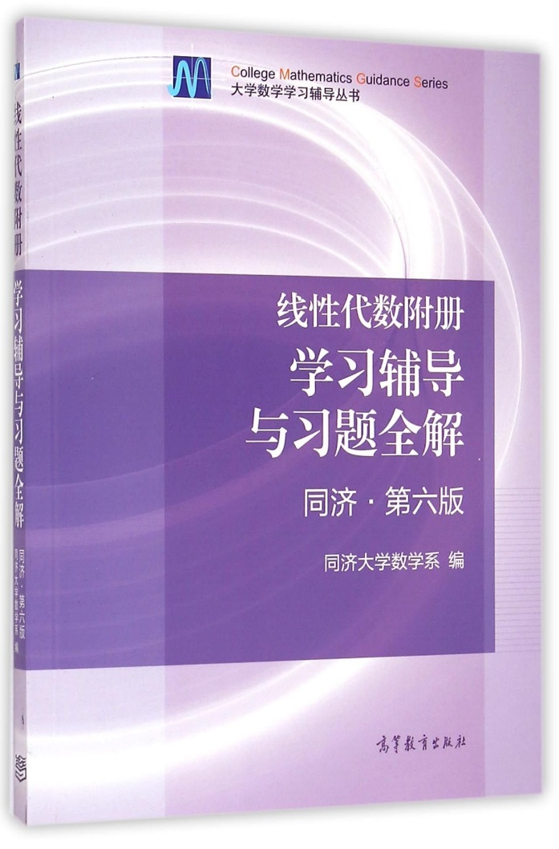
教材和参考书
同济大学数学系.
线性代数
学习辅导与习题全解（第6版）
高等教育出版社

Slide 8
非常重要的一页
成绩
期末考试 (70%) (闭卷)
期中考试 (20%) (闭卷)
平时成绩 (10%) (考勤+作业)
  考勤从第3周的周一起开始记录，签到12次以上(含12次)得5分, 11次4.5分…, 1次-0.5分, 0次-1分
  作业+随机抽查：占5分，不接收迟交的作业
反对作弊抄袭:
  直接F

Slide 9
约法三章
  不能有学术不端行为
    作业/考试/练习
  可以睡觉，不许讲话
  课堂上不许吃东西

Slide 10
总结
这是一门数学课
  理解数学的美
  作业与练习很重要
听课的重要性
  一切以课堂讲授为准，包括：概念、符号、记号等
  事半功倍

